Slide 1
Beleggersadvies
Uw docent
B.BUSSCHAERT bestuurder Mexem be
Onze adviezen zijn geen aan/verkoop opdrachten voor persoonlijke vermogensbeheer
Maar louter informatie berichten
Fondsen overzicht
Obligaties overzicht
Aandelen overzicht
Met de hulp van VECTOR VEST UNIVERSITY TRAINING
UITGEVER MANON BUSSCHAERT PIERSLN 113 KNOKKE-HEIST

Slide 2
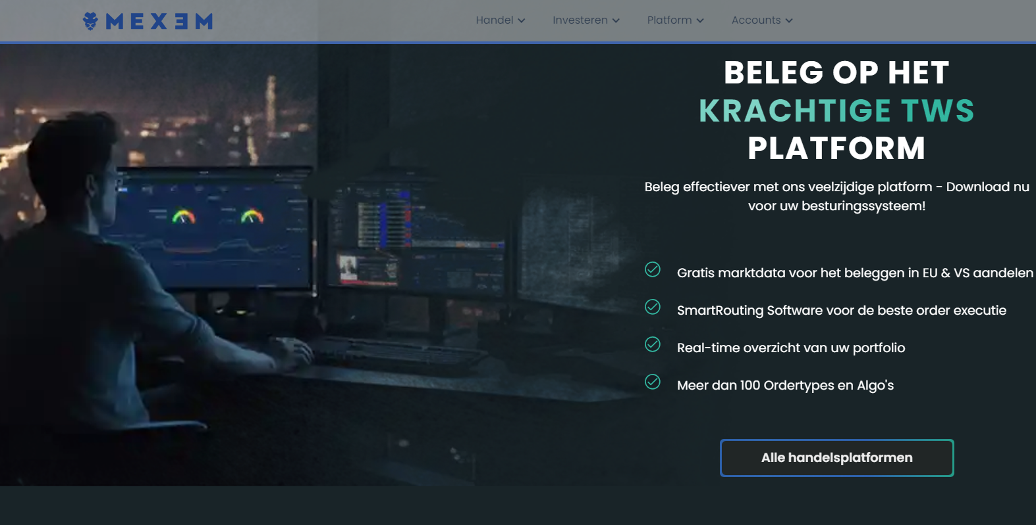
18 oktober

Slide 3
Oeps oktober de maand van griezel !!
Zoals we reeds voorspeld hadden zijn de beurzen aan het dalen;de obligatie rente stijgt;edelmetalen stijgen,,olie en oorlogindustrie
De volgende zullen ook verder stijgen voedsel
Wat gaat dalen comsumptie,ict,vastgoed
Aan jou de keuze
Om slim te beleggen
Wees alert en een adviseur/coach helpt je zeker al minder geld te verliezen en op termijn zelfs veel te verdienen!!

Slide 4
PRIVATE PORTFOLIO MASTERS
UW GOUDBANK

Slide 6
Hoe kan je online klant worden van ons kantoor knokke-heist private portfolio masters
Mexem=https://advisor.mexem.com/login
Of op kantoor,,,,most easy

Slide 7
Technische en fundamentele analyse van onze economie ;financiële wereld en
aandelen beurzen
5
20/02/16

Slide 8
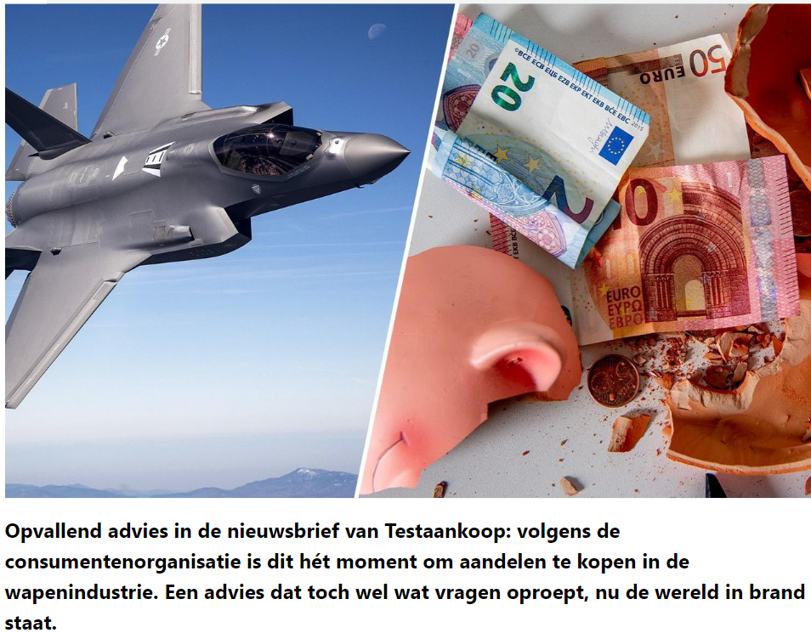
Opvallend of laat??
Beste klanten
Men spreekt dat dit opvallend was van nu oorlogindustrie aan te raden,,,,wij raden dit al meer dan 1,5 jaar reeds sinds eind 2021 start2022
Wij zitten reeds met meer dan 100% winst er op!!

Slide 13
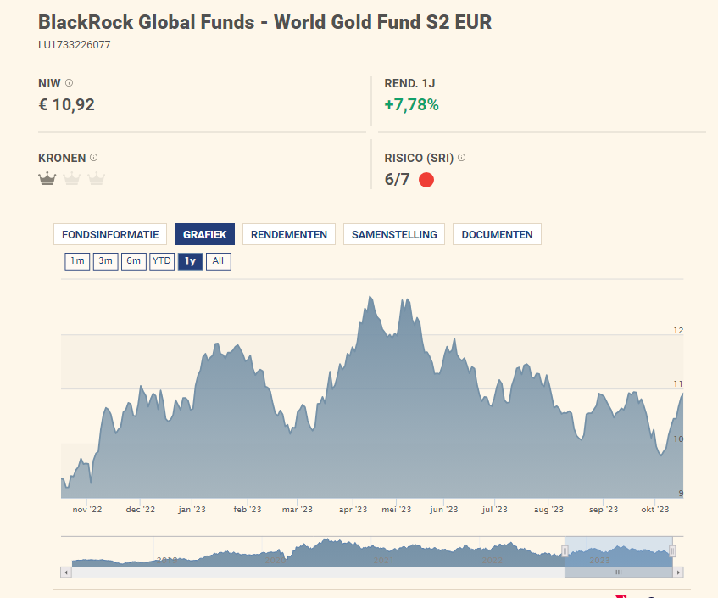

Slide 14
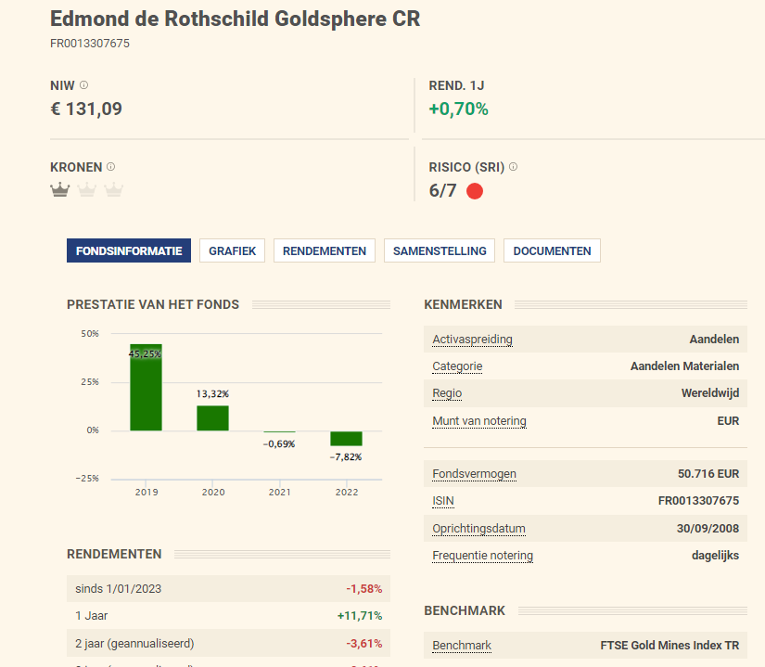

Slide 15
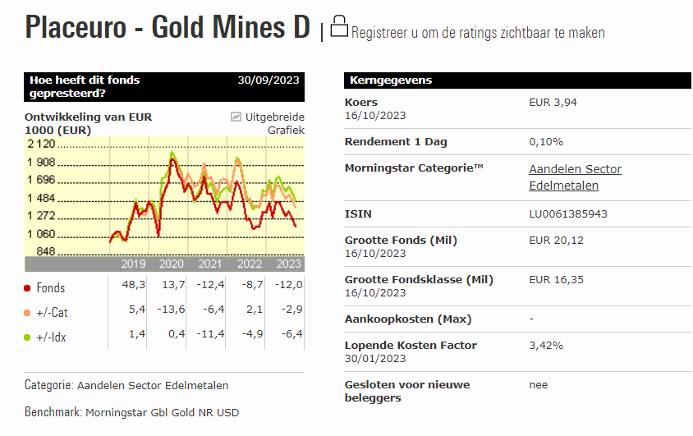

Slide 17
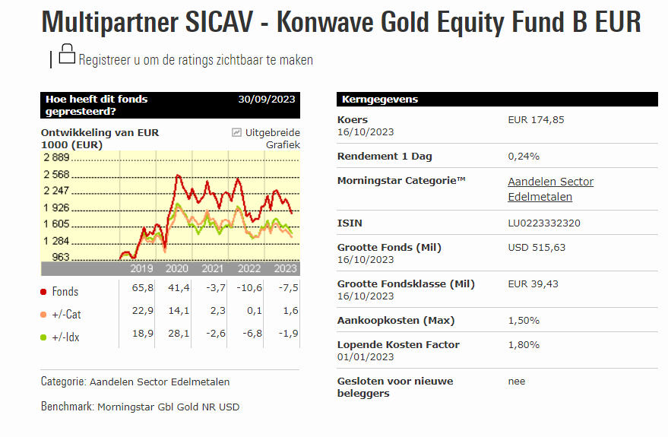

Slide 18
Bedrijfsobligaties in €.
Selectie van emissie van euro-obligaties in verschillende munten
Courtasy by Goldwasser exchange ;luxembourg stock exchange
20/02/16
18

Slide 19
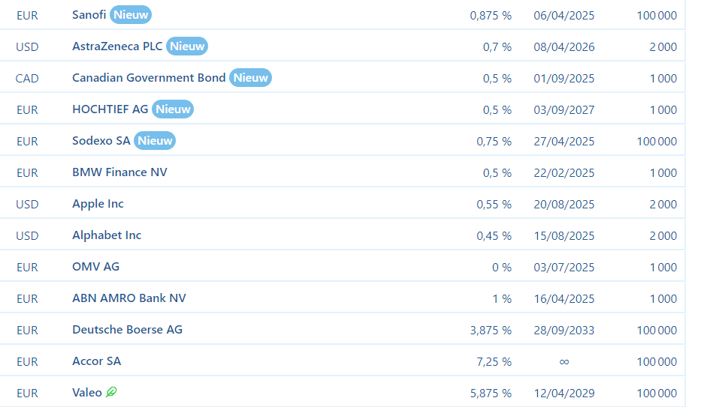
Nieuwe obligaties
Koersnoteringen op aanvraag !

Slide 20
Opgelet een koersdoel is een hypothetische cijfer dat wij naar voor
schuiven als streefdoel maar daarom niet altijd bereikt zal worden!!
Let op al uw aankopen en verkopen steeds te bespreken met je adviseur
23

Slide 21
Onze koop-
signalen
Onze goudmijnen
Welke zijn de beste aankopen??

Slide 22
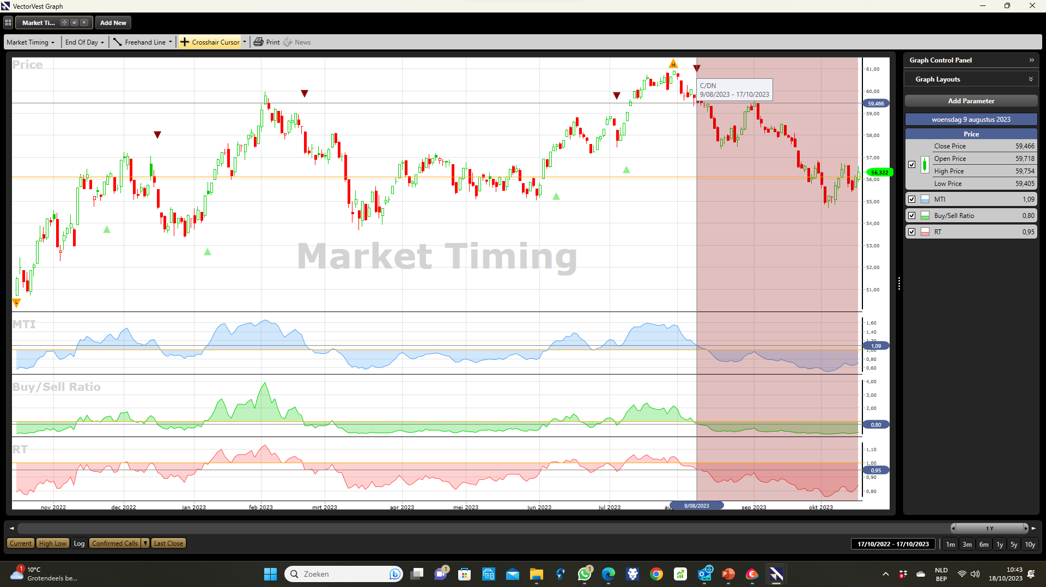
Sinds 8 september zeggen we uit de markt te blijven

Slide 26
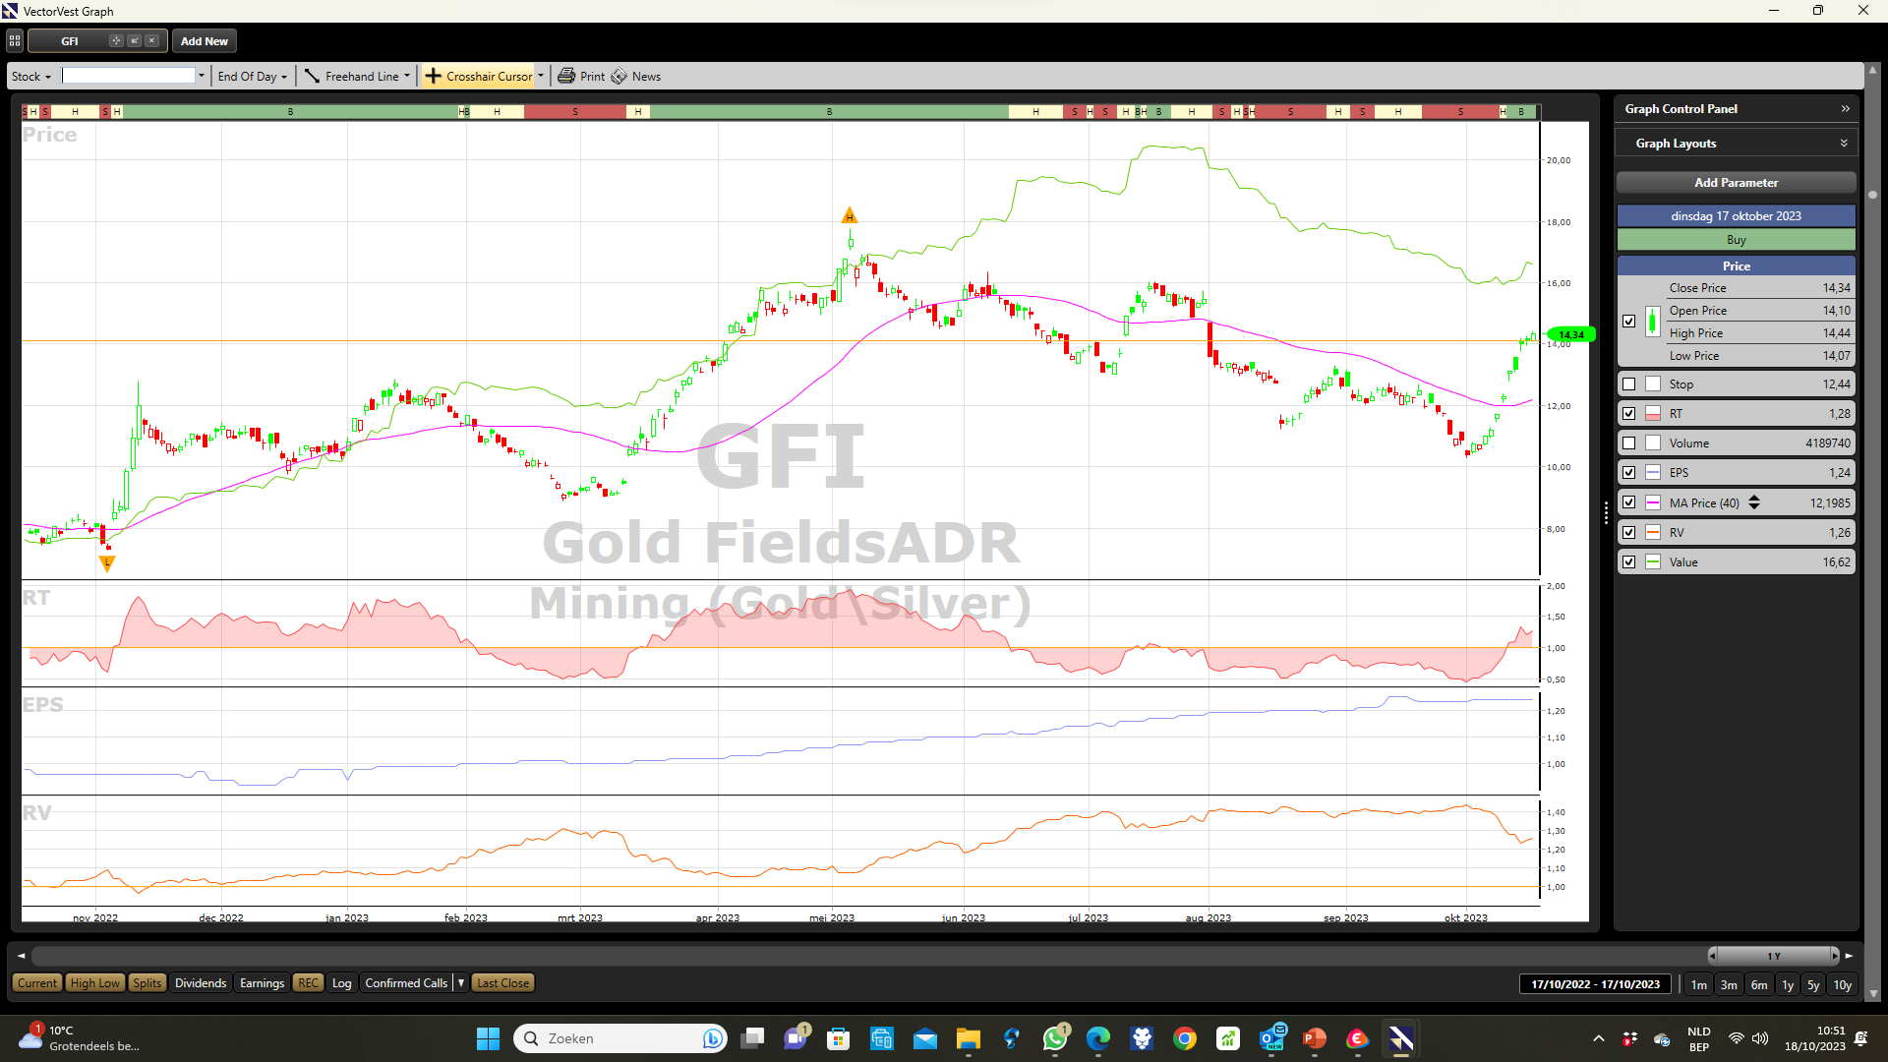

Slide 28
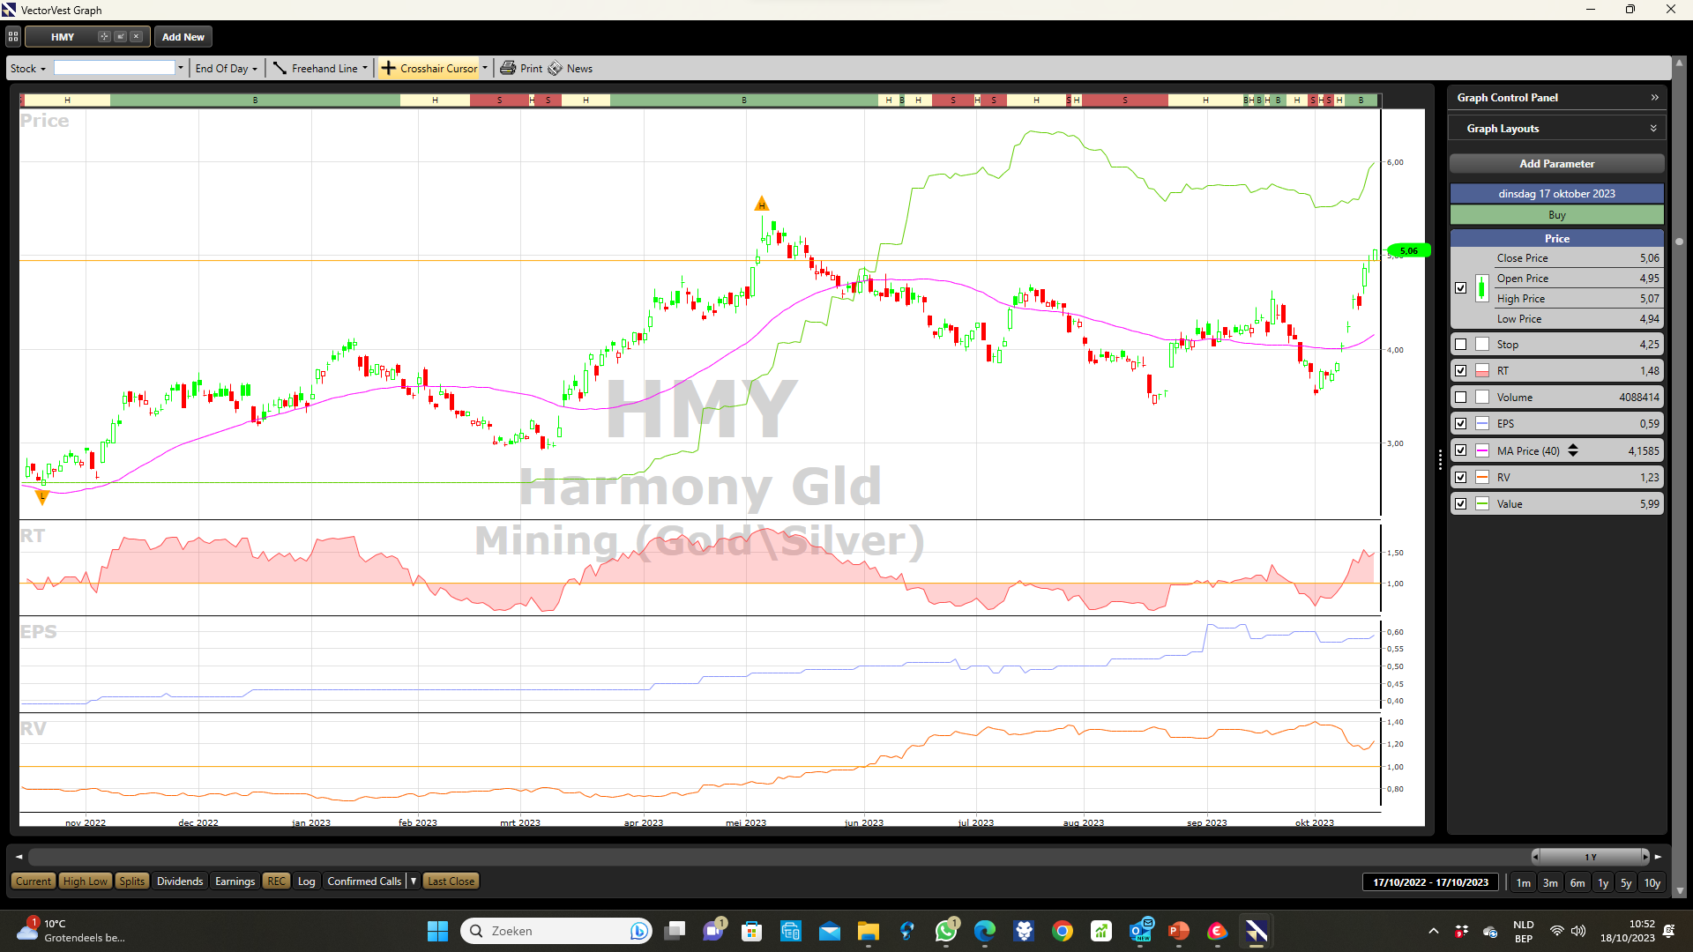

Slide 30
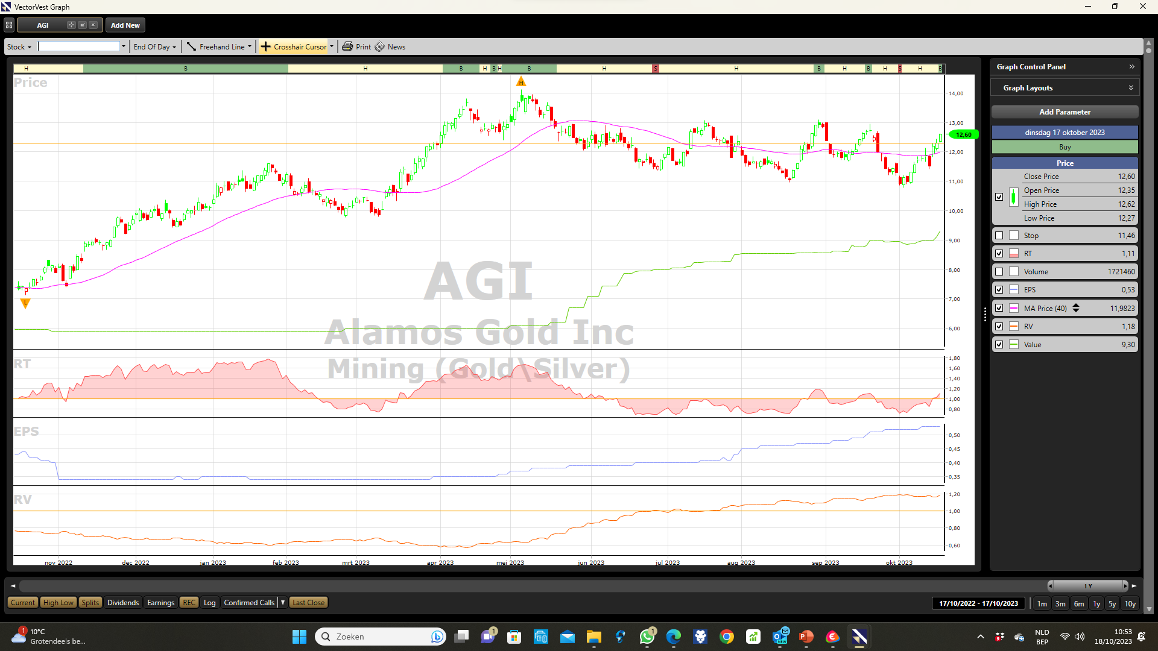

Slide 32
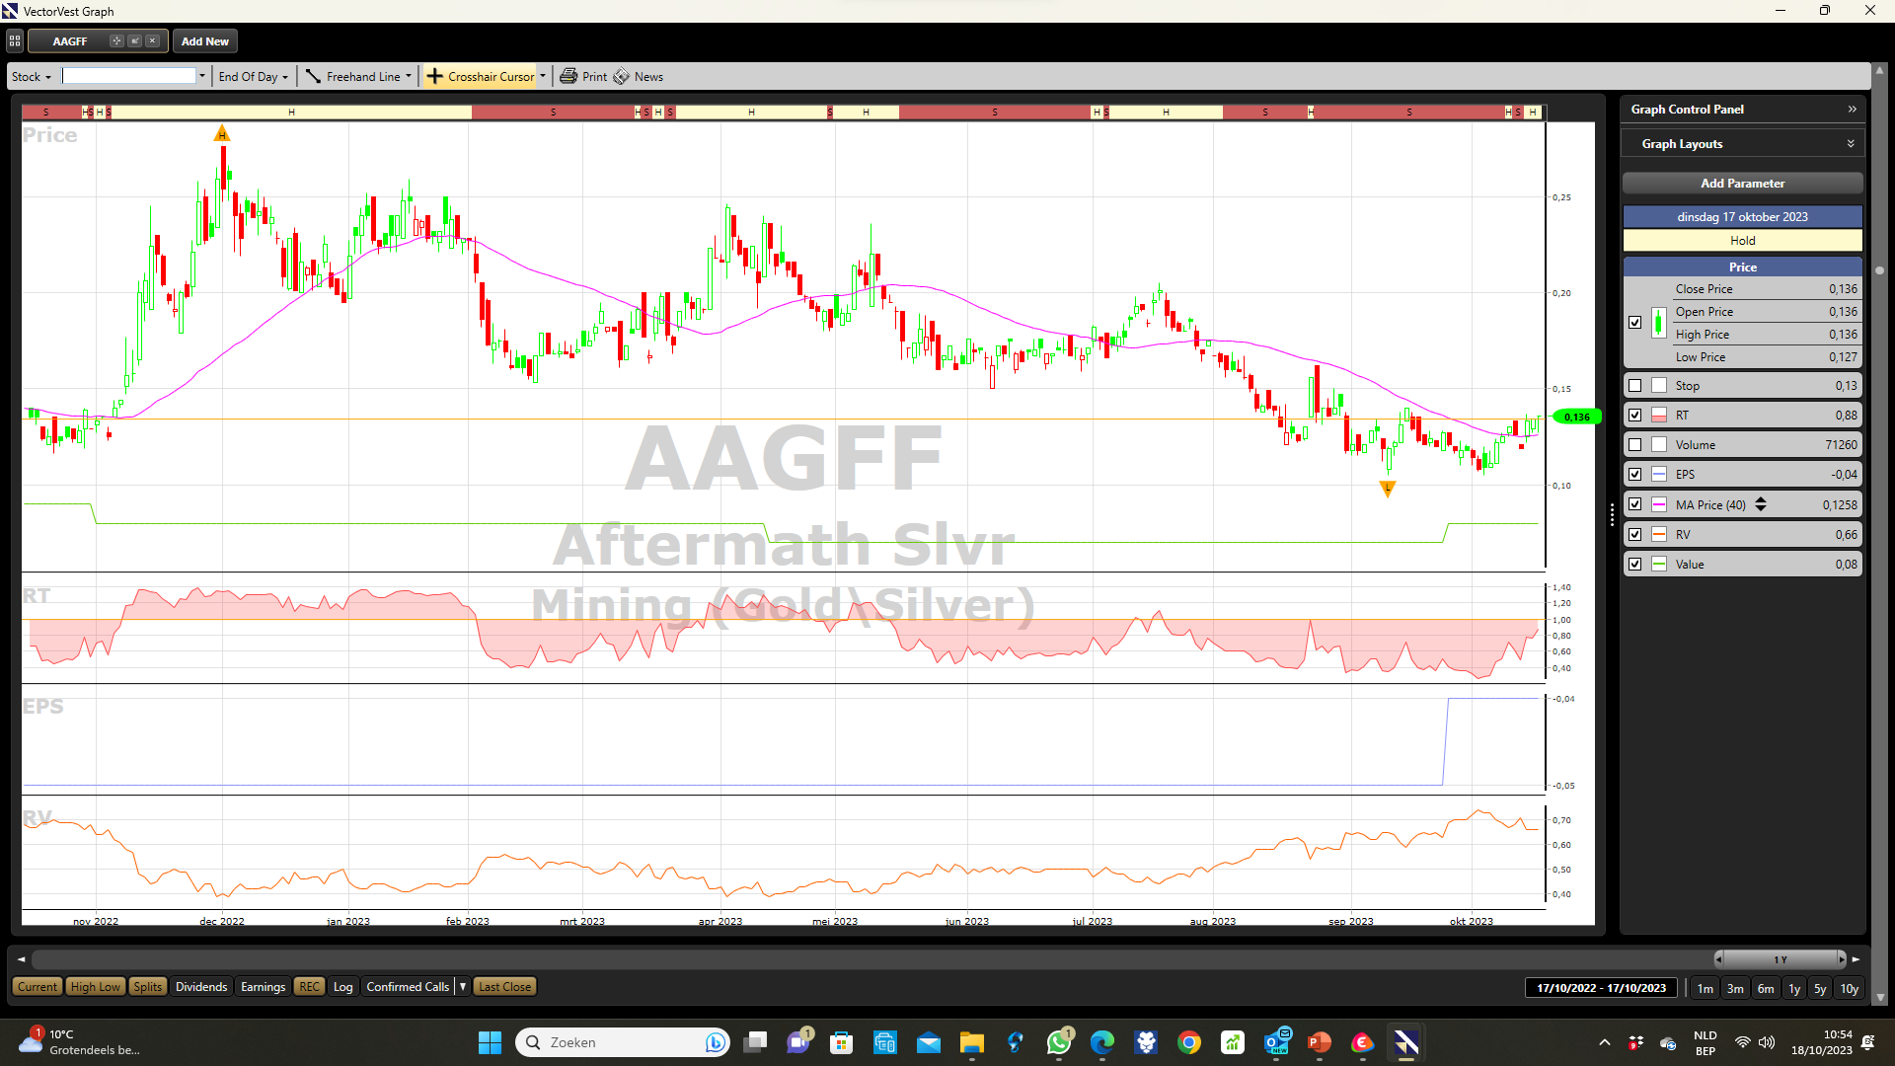

Slide 34
Markt is in verkoopzone dus zeker niet kopen op usa

Slide 35
HOE KAN MEN ZICH BESCHERMEN TEGEN DEFLATIE OF KOOPKRACHTCRASH ??
DE LAASTE 3000 JAAR IS ER MAAR WEINIG VERANDERD OP DEZE AARDE OM UW VERMOGEN AFTESCHERMEN TEGEN KOOPKRACHTVERLIES
BEURZEN.OBLIGATIES ALLES ZAL IN WAARDE VERMINDEREN
UITSLUITEND FYSISCH GOUD KAN U BEHOEDEN VAN DIT VERLIES
GOUDSTAVEN BEHOUDEN AL SINDS 3000JAAR STEEDS HUN KOOPKRACHT
EN JA AZIE EN CHINA GELOVEN MASSAAL DAARIN

Slide 36
Je kan reeds in goud beleggen vanaf 400 €

